Slide 1
A légnemű anyagokat szállító gépek
A légnemű anyagok szállítását, illetve nyomásának növelését végző légszállító gépekre is az energiaátalakítás a jellemző, ugyanis mechanikai munkavégzés révén érik el a légnemű anyagok energiájának növelését.

Slide 2
A légszállító gépek felosztása rendeltetés és szerkezeti kialakítás szerint
Az ipari üzemekben használatos légszállító gépeket többféle szempont szerint lehet osztályozni:

Slide 3
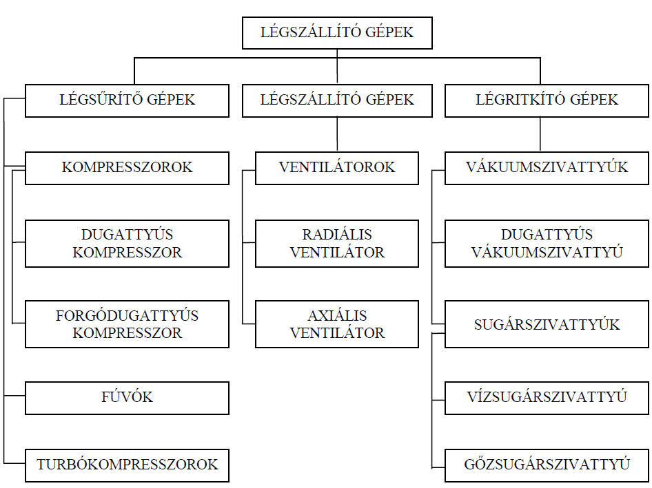
A légszállító gépek felosztása rendeltetés és szerkezeti kialakítás szerint

Slide 4
Légszállító gépek sűrítési foka
A légszállító gépek feloszthatók az ún. sűrítési fok, azaz végnyomás (p2) és kezdőnyomás (p1) hányadosaként is:
Gép | Kompressziós fok
Ventilátorok | p₂/p₁ = 1; …; 1,1
Fúvók | p₂/p₁ = 1,1; …; 2
Kompresszorok | p₂/p₁ = 2; …; 1000
Vákuumszivattyúk | p₂/p₁ < 1

Slide 5
Kompresszorok

Slide 6
Dugattyús kompresszorok
A dugattyús kompresszorokat elterjedten használják az ipartelepek ún. kompresszor házaiban, ahol az egész üzem számára szükséges sűrített levegőt állítják elő.
A dugattyús kompresszor működési elve alapvetően azonos a dugattyús szivattyúéval, és szerkezetük is eléggé hasonló.
Működésükben az a különbség, hogy a kompresszorban a gáz térfogata változik, összenyomódik, és eközben hőmérséklete növekszik, ezért gondoskodni kell a keletkező hőmennyiség elvezetéséről.

Slide 7
Dugattyús kompresszorok
A gázok sűrűsége sokkal kisebb, mint a folyadéké, ezért a szelepek és tömítések kivitele is eltérő.
A hő elvonására víz- vagy léghűtést alkalmaznak.
A dugattyús kompresszorok lehetnek egy- vagy többhengeresek. A sűrítési fokozatok száma is lehet egy vagy több. Nyomásuk szerint lehetnek kisnyomású (0,2…0,8 MPa), középnyomású (0,8…2 MPa) és nagynyomású (2…100 MPa) kompresszorok.

Slide 8
Kompresszorok levegő-előkészítő egységei
A kondenzvíz durva leválasztását általában az utóhűtőt követően végzik, míg a finomleválasztást és szűrést, valamint a sűrített levegő utókezelését közvetlenül a felhasználási hely előtt oldják meg.
Fokozott figyelmet kell fordítani a levegő nedvességtartalmára. Víz (nedvesség) a kompresszor által beszívott levegővel kerül a léghálózatba.
A levegő nedvességtartalma függ annak relatív páratartalmától, melyet a hőmérséklet és az időjárási helyzet befolyásol.

Slide 9
Kompresszorok levegő-előkészítő egységei
Az abszolút páratartalom az 1 m3 levegőben lévő víz mennyiségét adja meg.
A telítettségi érték az a legnagyobb vízmennyiség, amelyet 1 m3 levegő az adott hőmérsékleten képes felvenni.
A levegő telítettségi értékét a hőmérséklet függvényében a “Harmatpont Görbe” szemlélteti.

Slide 10
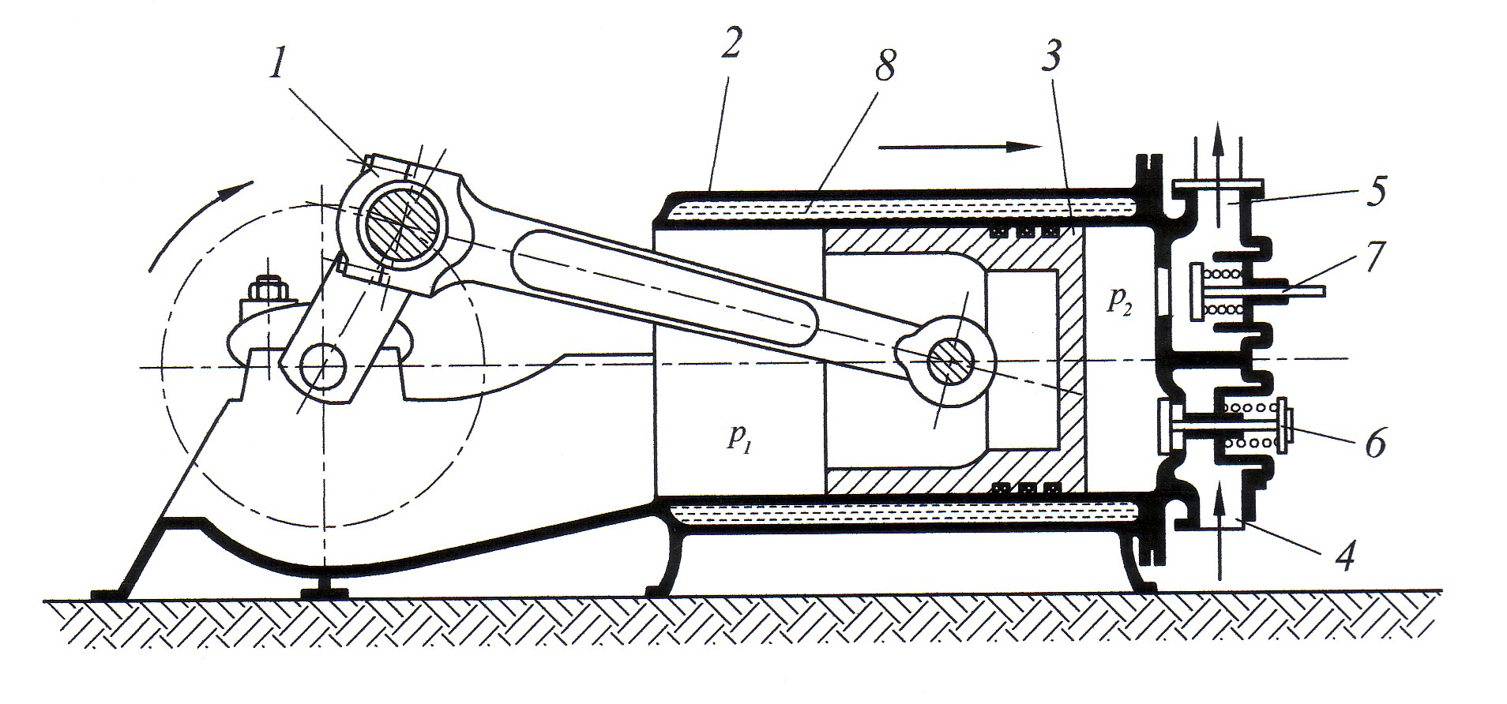
Egyfokozatú dugattyús kompresszor
1- forgattyús hajtómű; 2- henger; 3- dugattyú; 4- szívócsonk;
5- nyomócsonk; 6- szívószelep; 7- nyomószelep; 8- hűtővíz

Slide 11
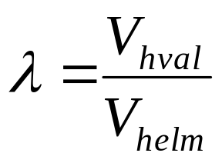
Dugattyús kompresszorok hűtése és töltésfoka
A hengert hűtővízköpeny veszi körül, hogy kompresszió közben túlmelegedés ne lépjen fel.
A kompresszió alkalmával nem engedhető meg 160…180°C-nál nagyobb hőmérséklet, mert a hengerben az olajgőz felrobbanna.
A dugattyús kompresszor szelepei rugóterhelésű szelepek. A rugók előfeszítettek, hogy a megfelelő szívó- és kompresszió-nyomáskor nyíljanak.
Arra kell törekedni, hogy az 1-2 hiperbola az eszményi adiabatikus expanziót minél jobban megközelítse, mert annál jobb a kompresszor ún. töltésfoka:

Slide 12
Dugattyús kompresszorok töltésfokát befolyásoló tényezők és az indikált munka
Az adiabatát akkor lehet jól megkülönböztetni, ha a forgattyús hajtómű forgattyúsugár és hajtókar hányadosa nagy, mivel ezzel lehet elérni a forgattyús hajtómű indulásakor fellépő nagy gyorsulást.
Megállapítható, hogy a valóban beszívott hasznos térfogat mennyivel csökkent, azaz mennyivel rosszabb a töltésfok.
Arra kell törekedni, hogy a kompresszió inkább az eszményi izotermikus állapotváltozást közelítse meg, mert akkor kisebb a W_{i} indikált munkaterület.
A szaggatott berajzolt 3-4’ hiperbola azt mutatja, hogy mennyivel több munka kell a kompresszor hajtásához, ha melegszik a henger, azaz adiabatikus az állapotváltozás.

Slide 13
Többhengeres dugattyús kompresszorok
A többhengeres kompresszor előnye, hogy nagy fordulatszáma miatt közvetlenül hajtható nagy percenkénti fordulatszámú, olcsó villamos motorral.
További előnye a tehetetlenségi erők nagyobb mértékű kiegyensúlyozottsága.
Jóval kisebb lehet egyrészt a gépalap, másrészt a nagyobb sebességgel és a forgatónyomaték kisebb ingadozásával forgó lendítőkerék tömege.
Minél nagyobb a hengerek száma, annál kisebb ez az ingadozás.

Slide 14
Többfokozatú dugattyús kompresszorok
A komprimált gáz egyenletesebben áramlik a nyomóvezetéken át, ezért a többhengeres kompresszorok csővezetéke kisebb átmérőjű lehet.
A nagynyomású üzemekben két- vagy többfokozatú (lehet akár hat fokozat is) dugattyús kompresszorokat is használnak, melyekben 8…100 MPa nyomás is előállítható.
A következő dián kétfokozatú, az azutánin pedig háromfokozatú kompresszorok vázlatai láthatók.

Slide 15
Egyéb kompresszorok
A csúszólapátos kompresszor a kis nyomásokon versenytársa a dugattyús kompresszornak.
A gépnek nincsenek lengő tömegei, ezért nagy fordulatszámmal járatható és így közvetlenül összekapcsolható villamos motorral.
A nagy fordulatszám miatt a gép mérete és saját tömege kicsi.
Nincs szívószelepe, sőt legtöbb esetben nyomószelepe sem.
A mechanikus és a volumetrikus hatásfoka rosszabb, mint a dugattyús gépeké, végnyomása korlátozott.

Slide 16
Egyéb kompresszorok
A forgórész az álló házhoz képest excentrikusan ágyazott.
A forgórész radiális, olykor ferde irányban bemunkált hornyaiban csúszólapátok (lamellák) helyezkednek el, amelyek forgás közben a ráható erők következtében a ház külső falán csúsznak.
Amikor a cellák a szívónyílás előtt haladnak el, a cellák térfogatának növekedése következtében azok megtelnek a szívócsonkból érkező gázzal.
A forgórész továbbfordulása során elkezdődik a kompresszió.
Az összesűrített gázt a lapátok a nyomótérbe szorítják.

Slide 17
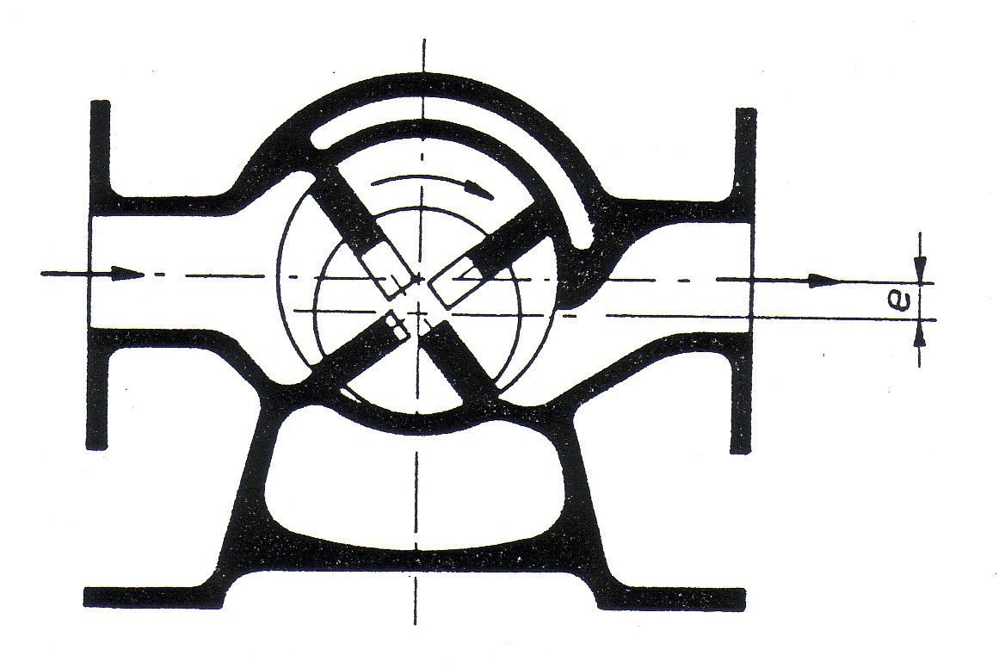
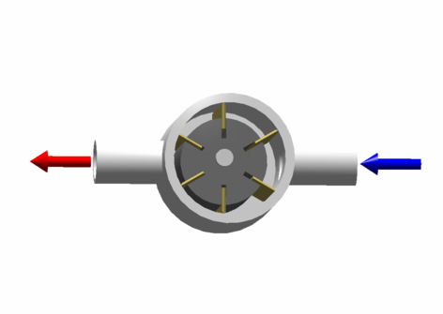
Egyéb kompresszorok
Csúszólapátos kompresszorok elvi rajza.

Slide 18
Egyéb kompresszorok
A csavarkompresszor a forgódugattyús gépek csoportjába tartozik.
Szerkezeti kivitele hasonló a csavarszivattyúkéhoz.
A csavarkompresszor a gázt a belső munkatérben összesűríti.
Helyszükséglete kicsi, érzéketlen a gáz szennyeződéseivel szemben, a sűrített gáz olajmentes, ezért újabban elterjedten használják ott, ahol a térfogatáram 350…40000 m³/h közötti, a legnagyobb nyomás pedig nem haladja meg a 40 bar-t.
A csavarkompresszor forgó részei egymáshoz, valamint az álló házhoz igen kis réssel illeszkednek.
A forgórész profilkiképzése olyan, hogy annak egy körülfordulása során a kompresszor által szállított gázmennyiség minél nagyobb legyen.

Slide 19
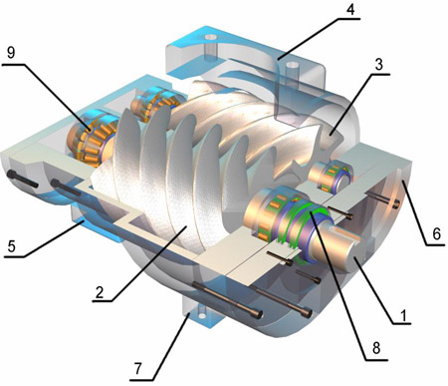
Egyéb kompresszorok
Kardántengely
A rotor külső fogak
Rotor belső fogak
Belépő karima
Kipufogó Karima
Csapágyfedél
Rögzítés
Hármas tengelytömítés
Csapágyak
Csavarkompresszor

Slide 20
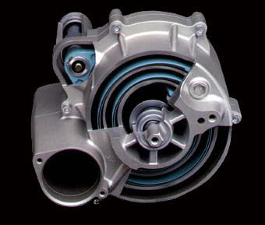

Egyéb kompresszorok
Mechanikus turbo-feltöltésű gépkocsiknál alkalmazott spirálkompresszor.
A spirálkompresszor működési elve.

Slide 21
Roots-fúvó
A Roots-fúvónak két „piskóta” alakú ún. forgódugattyúja van.
Ezzel a forgódugattyúk egymással és az álló házzal nem érintkeznek, köztük a szerkezettől függő nagyságú rés van.
A két forgódugattyú együttforgásáról fogaskerékpár gondoskodik (56. ábra).
A ház, a forgódugattyú profilképzése sokféle lehet.
Gyakori az evolvens- és a körívdarabokból összetett görbe.

Slide 22
Roots-fúvó
A Roots-fúvó előnye, hogy nagy fordulattal járhat, kicsi a saját tömege, helyszükséglete és meghibásodási lehetősége.
Hátránya, hogy egész nyomólökete teljes ellennyomás ellen dolgozik, amely a megvalósítható nyomás nagyságát jelentősen csökkenti.
Hatásfoka a nagy résveszteség ellenére is jó (70-80%).
A turbófúvó összenyomható közeget kisebb nyomású térből számottevően nagyobb nyomásúba szállító hűtés nélküli áramlástechnikai gép.

Slide 23
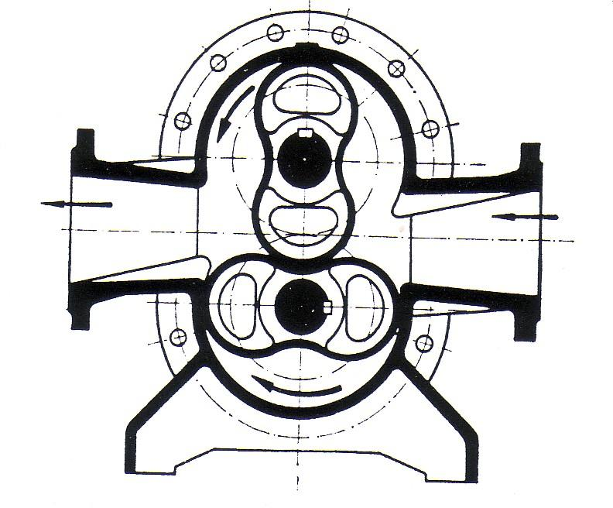
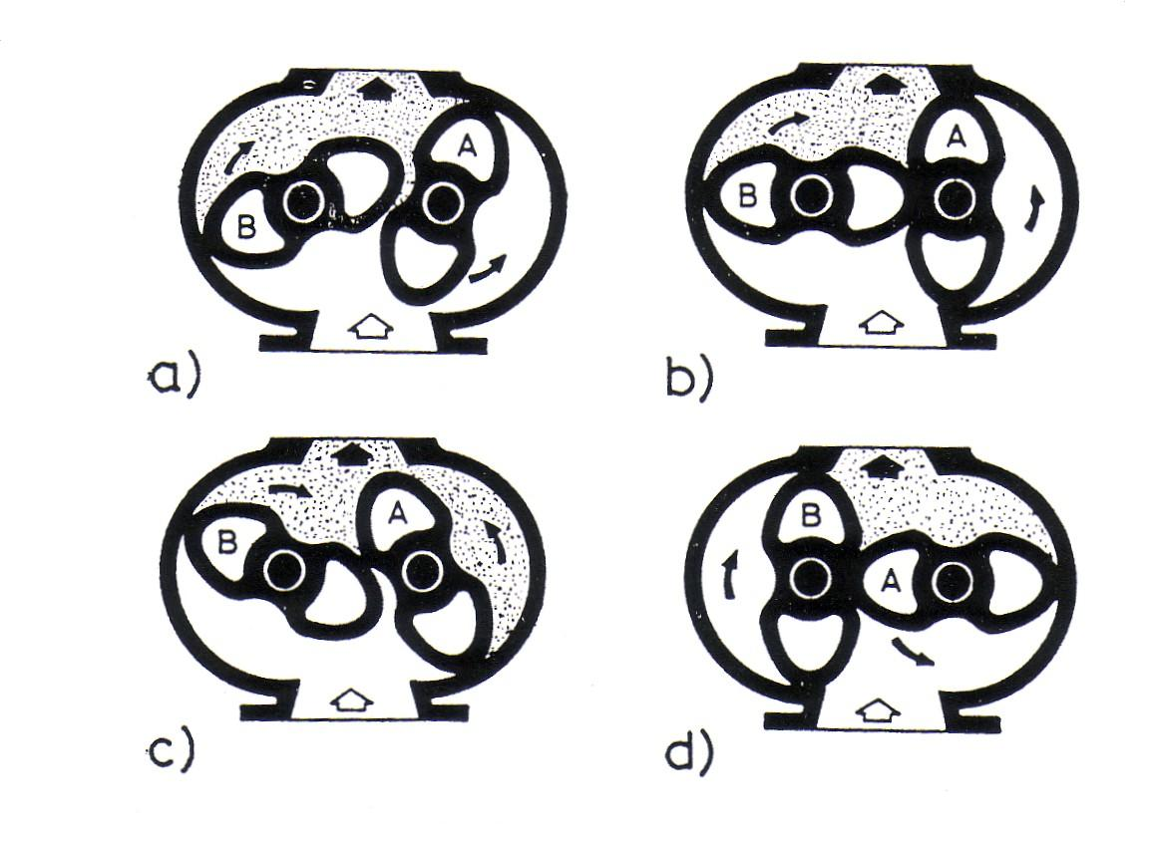
Roots-fúvó

Slide 24
Ventilátorok

Slide 25
Ventilátorok
A ventilátorok a levegőt vagy más légnemű közeget általában kisebb nyomású térből nagyobb nyomású térbe szállítják, eközben sebességét általában megnövelik.
A ventilátorok a hajtásukra fordított teljesítmény árán tehát egyrészt nyomáskülönbség ellenében végeznek munkát, másrészt megnövelik a szállított levegő mozgási energiáját.
Vannak esetek, amelyekben a nagyobb sebességű levegősugár előállítása a ventilátor alkalmazásának egyedüli célja, vagy a nagyobb nyomású térbe történő légszállítás mellett a mozgási energia növelése előnyös, mégis a ventilátorok túlnyomó részénél a levegő mozgási energiájának megnövelése nem gazdaságos.

Slide 26
Ventilátorok
Csak a levegő sebességének növelését célozzák azok az asztali vagy mennyezeti ventilátorok, amelyek a nyári melegben az emberi test hőátadásának javításával teszik kellemesebbé a közérzetet.
Ezeknél a nyomáskülönbség ellenében végzett munka zérus, illetve pontosan nem is határozható meg.
A jobb hőátadás követelménye felmerülhet az ipari hűtés, illetve szárítás esetében is, de ezeknél a hőátadó elem ellenállásának legyőzéséhez rendszerint már nyomáskülönbség ellenében végzett munkára is szükség van.

Slide 27
Ventilátorok
Végül hasznosnak minősül a kifúvó sebesség minden olyan ventilátornál, amely a levegőt csővezetékbe szállítja mindaddig, amíg az nem haladja meg a csővezetékben egyébként is szükséges sebességet.
Áramlási és szerkezeti szempontból a ventilátorok két fő típusát különböztetik meg:
- a radiális átömlésű vagy centrifugális ventilátort
- az axiális átömlésű ventilátort.

Slide 28
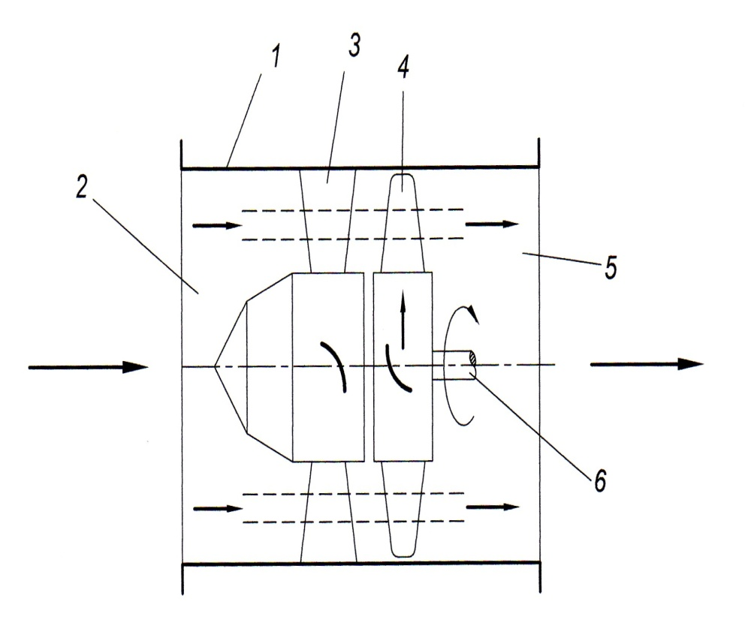
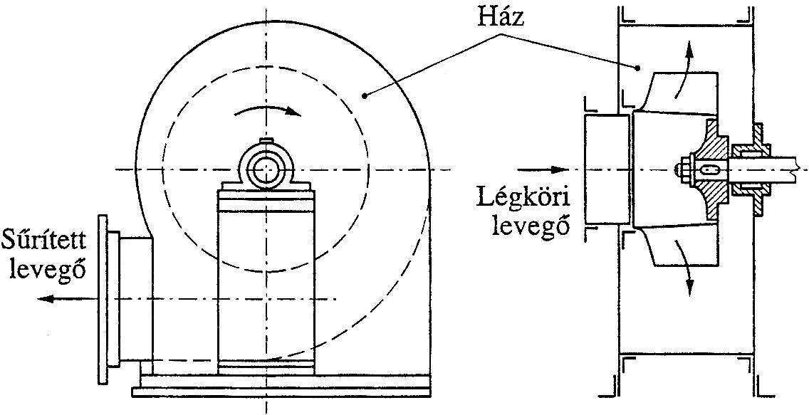
A radiális- és az axiális ventilátor felépítése
A radiális ventilátor elvi vázlata
Az axiális ventilátor elvi vázlata
1- ház;
2- szívócsonk;
3- vezetőlapátozás;
4- járókerék;
5- nyomócsonk;
6- tengely

Slide 29
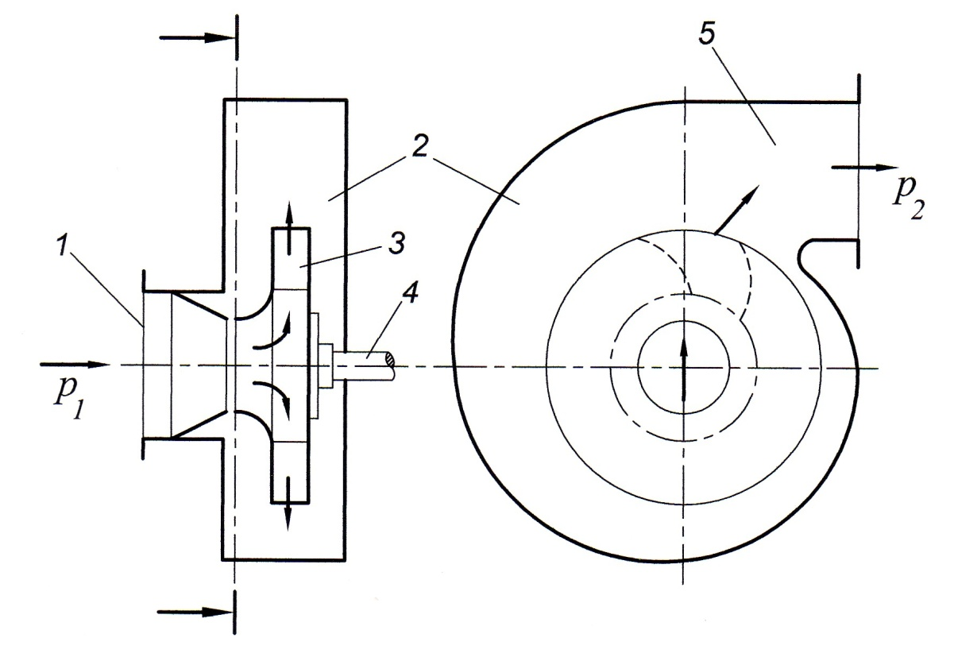
A radiális ventilátor működése
Radiális ventilátoroknál a levegő a ventilátor járókerekébe a tengellyel párhuzamos irányból lép be (esetleg már perdülettel), majd a tengelyre merőleges síkba terelődik (52. ábra).
Az elterelődés után a járókerékben az áramlás nem sugárirányban (radiálisan) folytatódik, hanem a tengelyre merőleges síkban a lapátok között különféle hajlású áramvonalat képez.
A járókerékből a palást mentén kilépő levegőt a csigaház tereli tovább és az a nyomócsonkon át a tengelyre közel merőleges irányban lép ki a ventilátorból.

Slide 30
Radiális ventilátor hasznos teljesítménye
Radiális ventilátornál a hasznos teljesítmény:
P_{h}=q·(p₁-p₂)=A·v·(p₁-p₂)
q - a térfogatáram,
p₁ - a szívócsonkban fellépő nyomás,
p₂ - a nyomócsőben fellépő nyomás,
A - a ventilátor légáramlás céljából szabad keresztmetszete,
v - a ventilátor légsebessége az adott szabad keresztmetszetben.

Slide 31
Az axiális ventilátor működése
Axiális ventilátoroknál a tengelyirányból (esetleg perdülettel) beáramló levegő ugyancsak a tengely irányában (esetleg perdülettel) lép ki a ventilátorból.
Az áramvonalak a lapátok között áthaladva, jó közelítéssel a tengellyel koncentrikus hengerfelületeken, csavarvonalakhoz hasonlóan alakulnak ki.
A két ventilátortípust külsőleg a csigaház, illetve a csőszerű hengeres burkolat különbözteti meg egymástól.

Slide 32
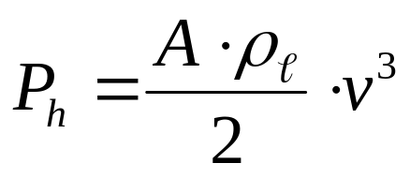
Az axiális ventilátor hasznos teljesítménye
Axiális ventilátornál a hasznos teljesítmény:
A = a ventilátor légáramlás céljából szabad keresztmetszete,
ρ_{l} = a levegő sűrűsége,
v = a ventilátor légsebessége az adott szabad keresztmetszetben.

Slide 33
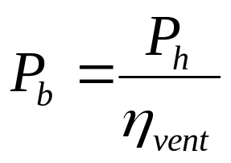
A radiális- és az axiális ventilátor bevezetett teljesítménye
A bevezetett teljesítmény mind a radiális, mind az axiális ventilátornál:
η_{vent} = a ventilátor hatásfoka, η_{vent}≈80%

Slide 34
A félaxiális ventilátor (utóterelő lapátozással)
A két szélső eset között átmeneti, félaxiális megoldás is lehetséges, amelynél az áramvonalak kúpfelületeken vagy ahhoz hasonló forgásfelületeken alakulnak ki.

Slide 35
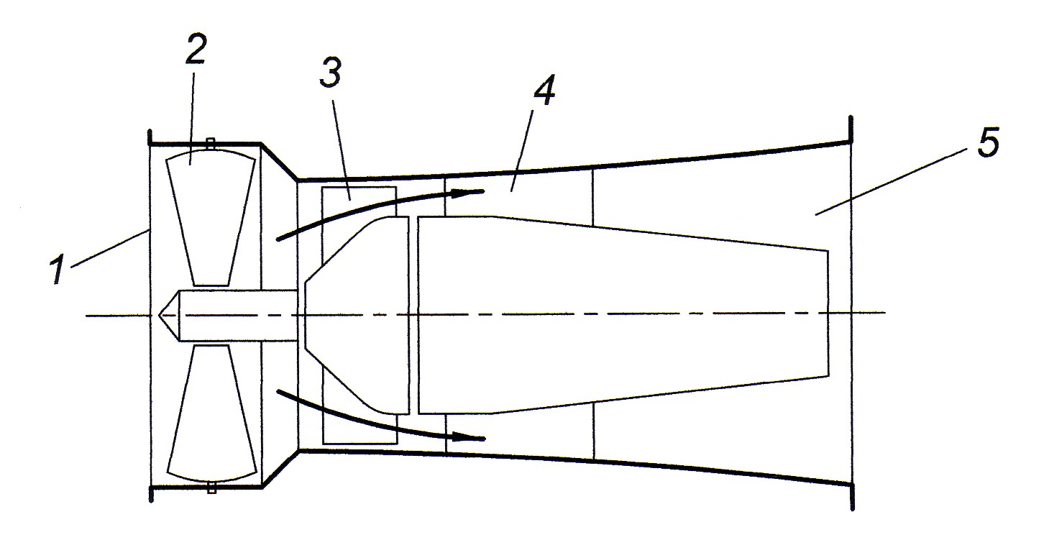
A félaxiális ventilátor elvi vázlata
1- szívócső;
2- perdület szabályozó;
3- járókerék;
4- vezetőkerék;
5- nyomócsonk.

